Slide 1


KIRIZON

Slide 2
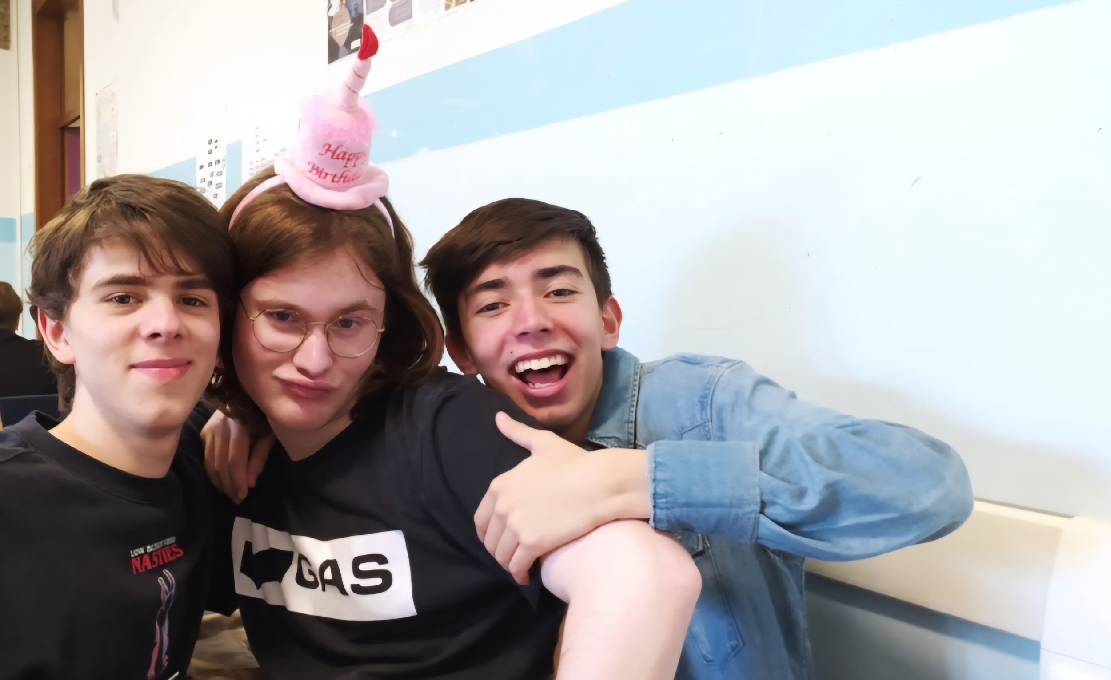
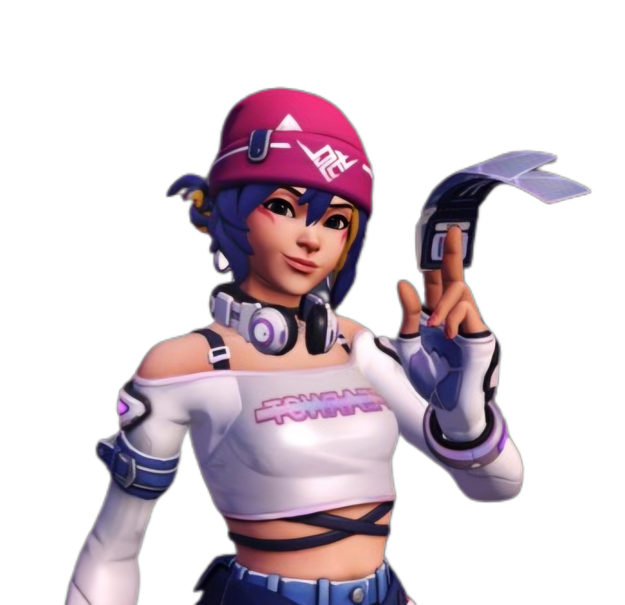
Team
Gabriele Bardin: Programmazione Grafica/Controller
Tomas Matteo Maurino Maceira: Programmazione Model
Giacomo Pasqualini: Programmazione Grafica

Slide 3
Descrizione
Kirizon è un'applicazione che simula il sito di e-commerce Amazon, permettendo all’utente di comprare prodotti situati in un file che funge da database interagendo con l’interfaccia grafica

Slide 4
INTERFACCIA GRAFICA

Slide 5
Schermate
Prodotti cercati
Header
Home
Prodotto
Questa parte dell’applicazione è sempre presente, contiene la barra di ricerca alcune categorie
In questa schermata viene visualizzato un prodotto consigliato, e una lista di prodotti
In questa schermata viene visualizzato il prodotto singolo che l’utente va a selezionare, in cui sono mostrate le sue caratteristiche ed è possibile acquistarlo
Qui verranno visualizzati tutti i prodotti corrispondenti alla ricerca fatta dall’utente o delle categorie
Notes:
fa caga la slide

Slide 6
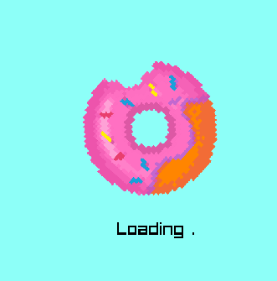
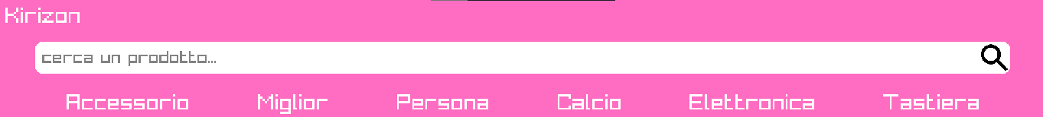
Schermate
Loading View
Header
Notes:
fa caga la slide

Slide 7
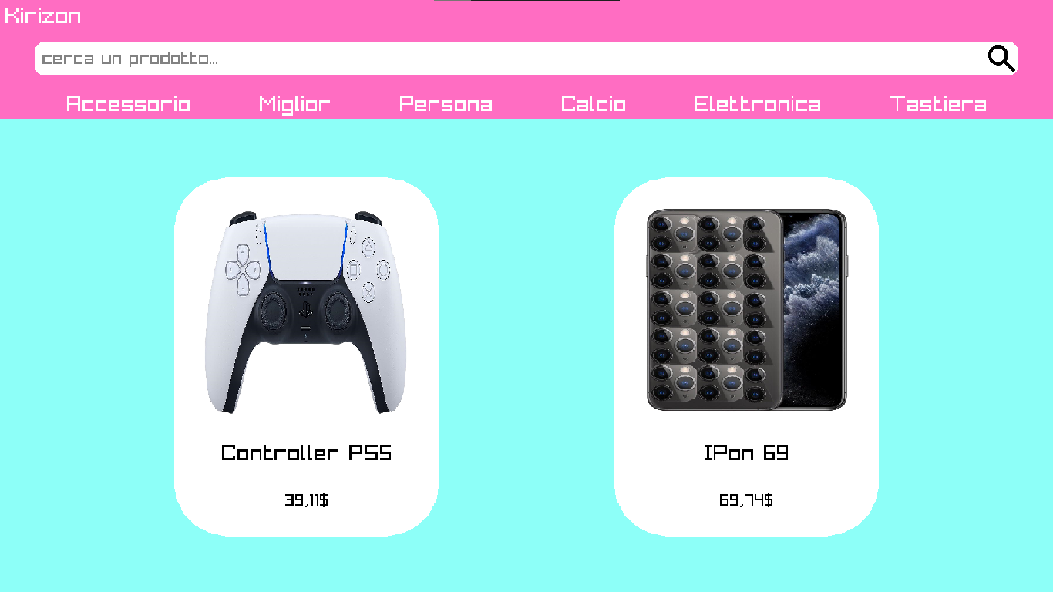
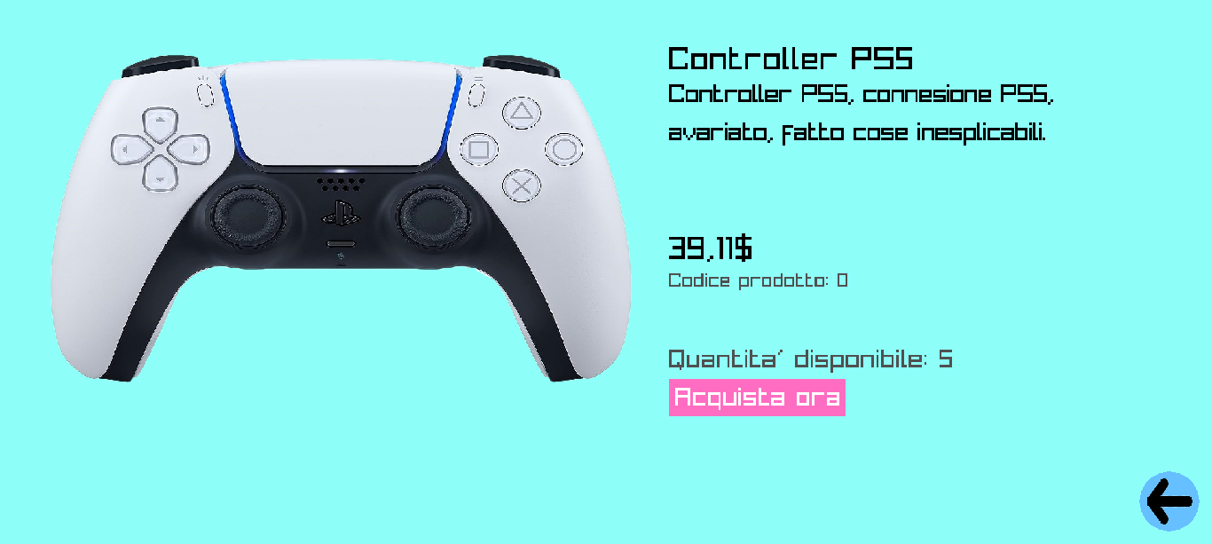
Schermate
Prodotti Cercati
Prodotto
Notes:
fa caga la slide

Slide 8
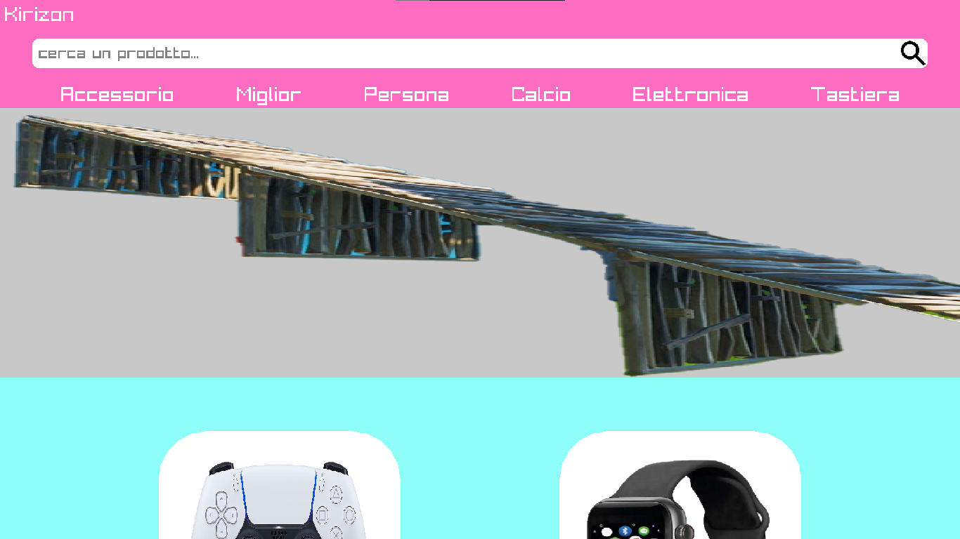
Schermate
Home
Notes:
fa caga la slide

Slide 9
UML

Slide 10
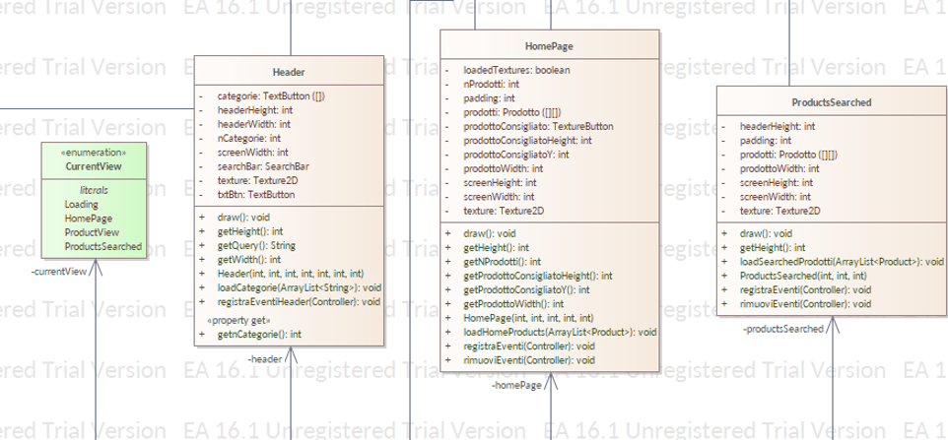

Slide 11
DIAGRAMMA CASI D’USO

Slide 12
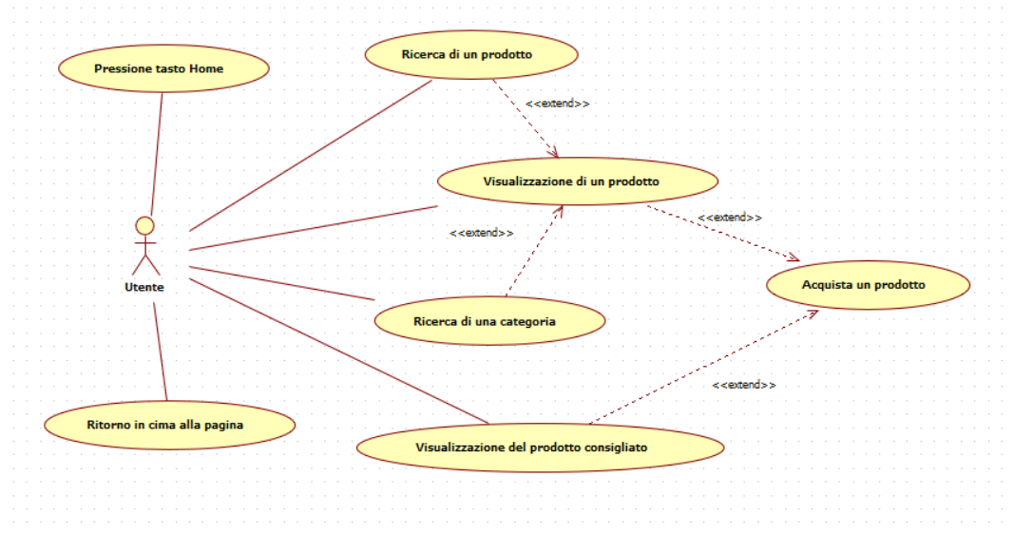

Slide 13
Caso d'uso 1
Titolo: Pressione del tasto home.
Attore Protagonista: Utente.
Ambito: Il sistema informativo così come può essere percepito dall'esterno.
Livello: Livello di dettaglio vicino alla percezione dell'utente.
Racconto:
1. L'utente preme il tasto home.
2. L'utente viene portato alla pagina home.
Caso d'uso 2
Titolo: Ritorno in cima alla pagina.
Attore Protagonista: Utente.
Ambito: Il sistema informativo così come può essere percepito dall'esterno.
Livello: Livello di dettaglio vicino alla percezione dell'utente.
Racconto:
1. L'utente quando di trova nel piè di pagina (footer) preme il tasto torna in testa.
2. L'utente viene riportato nella testa della pagina.

Slide 14
Caso d'uso 3
Titolo: Ricerca di un prodotto.
Attore Protagonista: Utente.
Ambito: Il sistema informativo così come può essere percepito dall'esterno.
Livello: Livello di dettaglio vicino alla percezione dell'utente.
Racconto:
1. L'utente inserisce il nome o una caratteristica del prodotto che vuole cercare nella barra di ricerca.
2. L'utente preme il tasto di ricerca.
3. L'utente viene portato nella pagina in cui vengono mostrati tutti i prodotti relativi alla ricerca.
Caso d'uso 4
Titolo: Ricerca di una categoria.
Attore Protagonista: Utente.
Ambito: Il sistema informativo così come può essere percepito dall'esterno.
Livello: Livello di dettaglio vicino alla percezione dell'utente.
Racconto:
1. L'utente preme il tasto della categoria che vuole cercare.
2. L'utente viene portato nella pagina in cui vengono mostrati tutti i prodotti appartenenti a quella categoria.

Slide 15
Caso d'uso 5
Titolo: Visualizzazione di un prodotto;
Attore Protagonista: Utente.
Ambito: Il sistema informativo così come può essere percepito dall'esterno.
Livello: Livello di dettaglio vicino alla percezione dell'utente.
Racconto:
1. L'utente preme il prodotto che vuole visualizzare.
2. L'utente viene portato nella pagina in cui viene mostrato quel prodotto.
Caso d'uso 6
Titolo: Visualizzazione del prodotto consigliato;
Attore Protagonista: Utente.
Ambito: Il sistema informativo così come può essere percepito dall'esterno.
Livello: Livello di dettaglio vicino alla percezione dell'utente.
Racconto:
1. L'utente preme il prodotto consigliato.
2. L'utente viene portato nella pagina in cui viene mostrato il prodotto consigliato.

Slide 16
Caso d'uso 7
Titolo: Acquista un prodotto;
Attore Protagonista: Utente.
Ambito: Il sistema informativo così come può essere percepito dall'esterno.
Livello: Livello di dettaglio vicino alla percezione dell'utente.
Racconto:
1. L'utente preme il pulsante per acquistare un prodotto.
2. La quantità di quel prodotto viene diminuita.
3. Se la quantità è nulla non può essere acquistato.

Slide 17
DIARIO DI BORDO

Slide 18
Giacomo Pasqualini
09/04/2024 10:20 - 11:00 | Inizio progetto;
16/04/2024 22:00 - 23:00 | Inizio creazione home page, header;
18/04/2024 9:15 - 10:55 | Inizio Creazione temporanea di Header, searchBar, Home Button, e aggiunta dei
bottoni delle categorie;
22/04/2024 12:05 - 13:50 | Classe Pannello: Aggiunta dei listeners per i bottoni categorie, padding
temporaneo ai bottoni, creazione prodotto consigliato temporaneo;
23/04/2024 12:05 - 13:50 | Classe Pannello: Implementato scorrimento dello schermo e posizionamento
temporaneo dei prodotti nella home;
26/04/2024 16:00 - 17:00 | Classe Controller: Implementato scorrimento con apposito moltiplicatore per la
velocità e modifica a Pannello;
27/04/2024 21:00 - 23:00 | Creazione delle classi HomePage e Header e implementazione nel Pannello;
29/04/2024 12:05 - 13:50 | Classe HomePage: Creazione matrice per allinento dei prodotti; Classe Header:
Ordinamento dei pulsanti categorie;
01/05/2024 16:05 - 19:00 | Creazione classe SingleProduct (Rinominata poi in ProductView); Aggiustamenti a
Pannello, Header e HomePage;
02/05/2025 9:05 - 10:55 | 22:00 - 23:20 | Creazione classi Foot e ProductSearched; Modifica ai colori di
Header e SearchBar; Classi HomePage e ProductSearched:
Ordinamento dei prodotti;
03/05/2025 16:05 - 18:00 | Modifica ai colori di SearchBar, HomePage, Foot, ProductView, ProductSearched;
Classe Foot: Riposizionamento dei pulsante; Classe Pannello: Aggiunto sfondo;

Slide 19
Diario di Bordo
09/04/2024 10:20 - 11:00 | Inizio progetto, Creazione progetto su github;
11/04/2024 9:59 - 12:59 | Creazione classe Button.java
13/04/2024 22:00 - 00:49 | Aggiunto classi GraphicComponent, SearchBar e Controller e sue Exceptions
Aggiornate le classi Button, Pannello, Finestra
Spostato il game loop nel Main
15/04/2024 22:14 - 23:14 | Aggiunta possibilità nel Controller di ascoltare i GraphicComponent con onHover, offHover,
onFocus, offFocus
16/04/2024 23:30 - 00:19 | Aggiornata la SearchBar
16/04/2024 10:05 - 12:08 | Aggiornata la SearchBar
17/04/2024 10:10 - 11:43 | Aggiornato il progetto: README.md
18/04/2024 22:00 - 00:00 | Aggiornato il Controller per supportare l'aggiornamento di GraphicComponent, aggiornato
GraphicComponent, Button, Pannello
Aggiunto classi TextButton e TextureButton
Corretto nomi di metodi di SearchBar
Gabriele Bardin

Slide 20
Diario di Bordo
23/04/2024 22:00 - 00:42 | Migliorato il sistema di rilevazione di onFocus sulla classe Controller
Aggiornata classe Product, Button, GraphicComponent, Pannello, SearchBar, TextButton,
TextureButton
Creata classe Prodotto (versione grafica di Product) (incompleto)
23/04/2024 09:20 - 12:00 | Aggiornata classe Prodotto
25/04/2024 23:00 - 00:20 | Migliorato sostanzialmente GraphicComponent
Aggiornato Button, SearchBar, TextButton, TextureButton a causa del miglioramento di
GraphicComponent, aggiornato Pannello, Prodotto
Creazione Interfaccia GraphicComponentAligner per allineare facilmente array di
GraphicComponent
29/04/2024 15:00 - 15:20 | Corretta l'interfaccia GraphicComponentAligner
30/04/2024 10:00 - 12:07 | Create Interfaccie Animable e Listenable e classi che implementano Animable come
GraphicAnimation, TextureAnimation
Aggiornato il Controller, Button, Prodotto, SearchBar, TextButton, TextureButton per
supportare nuove interfaccie
Creato ListenableGraphicComponent, copia di GraphicComponent, GraphicComponent ora
ha metodi basici non Listenable
1/05/2024 10:00 - 12:43 | Corretto colori di TextureButton
Aggiornato TextureAnimation
Gabriele Bardin

Slide 21
Diario di Bordo
1/05/2024 17:00 - 17:55 | Aggiunta funzionalità di callback: ora i metodi implementati da Listenable e Animable sono
personalizzabili
Aggiornate classi coinvolte
Aggiunti LoadingView e rinominata SingleProduct con ProductView
2/05/2024 09:00 - 10:54 | Aggiornati GraphicAnimation, ListenableGraphicComponent, Prodotto, TextButton,
TextureAnimation, Controller, LoadingView, Pannnello
Creato TextAnimation, folder sul progetto attuali oltre codice sorgente
4/05/2024 19:00 - 00:01 | Migliorata la cancellazione e animazione della SearchBar
5/05/2024 14:00 - 14:31 | Aggiornato TextButton
5/05/2024 17:00 - 23:59 | Aggiornato Controller, Finestra, Header, HomePage, Pannello ProductSearched,
ProductSearched, ProductView, TextButton, TextWrap, Main
Aggiunta texture per il pointer
Gabriele Bardin

Slide 22
Diario di Bordo
09/04/2024 10:20 - 11:00 | Inizio progetto
11/04/2024 10:25 - 13:26 | Aggiunta del Main, Finestra e Pannello usando raylib
16/04/2024 20:30 - 22:17 | Migliorato la classe SearchBar e aggiunto la prima versione della classe DB
17/04/2024 11:20 - 12:10 | Migliorato la classe SearchBar e cambiato totalmente la classe DB
20/04/2024 20:00 - 21:37 | Migliorato la classe DB
23/04/2024 10:10 - 11:50 | Migliorato la classe DB e migliorato classe Product
02/05/2024 09:15 - 11:25 | Modificato il controller per l'uso del DB
02/05/2024 21:15 - 23:20 | Aggiunto produttore e consumatore per il caricamento dal DB al caricamento alla view e
migliorato la class DB
03/05/2024 17:20 - 20:21 | Loading the products into the view with textures
05/05/2024 08:34 - 14:44 | Connesso tutti i bottoni alla propria funzionalità e connesso la view con il DB quasi
totalmente
05/05/2024 16:40 - 22:50 | Connesso totalmente la view con il DB e aggiustato qualche errore della view e aggiunta di
immagini
05/05/2024 23:07 - 23:59 | Sistemato conflitti con il merge, aggiunto java doc e sistemato loading di textures
Tomas Maceira Maurino Matteo

Slide 23

KIRIZON
Grazie dell’attenzione
Disponibile su: github

